Slide 1
Урок 15
C++

Slide 2
Повтороение

Slide 3
Назовите основные парадигмы ООП

Slide 4
Что такое наследование?

Slide 5
Что такое абстракция?

Slide 6
С помощью чего реализуется абстракция?

Slide 7
Что такое динамический полиморфизм?

Slide 8
Что делает чисто виртуальная ф-ия?

Slide 9
Вектор

Slide 10
Что такое динамический массив?

Slide 11
Может ли его размер меняться?

Slide 12
Вектор
Вектор — это контейнер, который очень похож на одномерный динамический массив.

Slide 13
Вектор
Вектор — это контейнер, который очень похож на одномерный динамический массив.
Для работы с вектором нужно подключить библиотеку vector.
#include <vector>

Slide 14
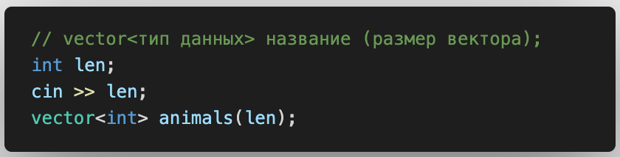
Вектор
ю
Создание вектора целых чисел размера len

Slide 15
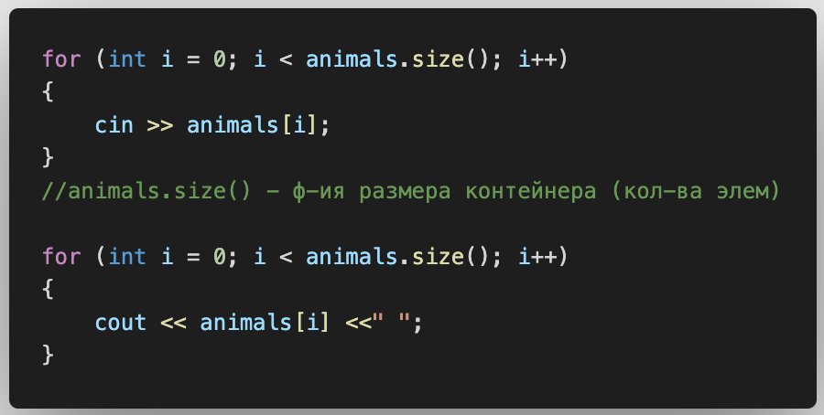
Вектор
ю
Ввод и вывод элементов контейнера

Slide 16
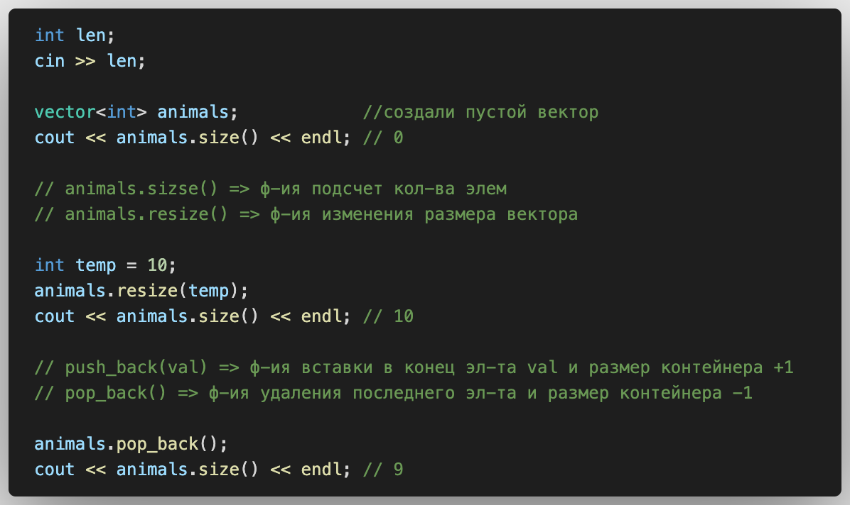
Вектор
ю
Встроенные ф-ии у вектора

Slide 17
Задача
Задача: напишите программу, которая будет считывать значения в вектор пока пользователь не введет 0.

Slide 18
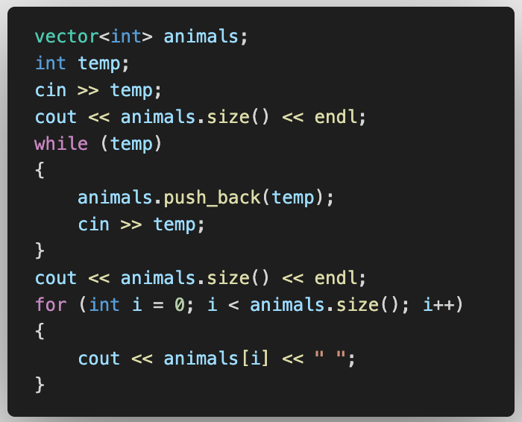
Вектор
ю

Slide 19
Задача
Задача: удалите последние два эл-та в векторе.

Slide 20
Итераторы

Slide 21
Итераторы
Для работы с вектором удобнее использовать итераторы.
Итератор - объект для перебора элементов контейнера.
Для понимания будем думать, что итератор = указатель на элемент.

Slide 22
Итераторы
Виды итераторов:
begin() – указатель на первый эл-т
end() – указатель на элемент за последним

Slide 23
Итераторы
Заполним контейнер vec (5) след элементами:
2.9
1.3
6.5
0.5
8.6

Slide 24
Итераторы
Заполним контейнер vec (5) след элементами:
2.9
1.3
6.5
0.5
8.6
vec.begin()

Slide 25
Итераторы
Заполним контейнер vec (5) след элементами:
2.9
1.3
6.5
0.5
8.6
vec.begin()
vec.end()

Slide 26
Итераторы
Заполним контейнер vec (5) след элементами:
2.9
1.3
6.5
0.5
8.6
vec.begin()
?
vec.end()

Slide 27
Итераторы
Заполним контейнер vec (5) след элементами:
2.9
1.3
6.5
0.5
8.6
vec.begin()
vec.begin() + 2
vec.end()
или
vec.end() - 3

Slide 28
Итераторы
Заполним контейнер vec (5) след элементами:
2.9
1.3
6.5
0.5
8.6
?
?

Slide 29
Итераторы
Заполним контейнер vec (5) след элементами:
2.9
1.3
6.5
0.5
8.6
vec.begin() + 1
vec.end() - 2

Slide 30
Как получить значение по указателю?

Slide 31
Итераторы
Заполним контейнер vec (5) след элементами:
2.9
1.3
6.5
0.5
8.6
*vec.begin() = 2.9
*(vec.end() – 2) = 0.5

Slide 32
Итераторы
Заполним контейнер vec (5) след элементами:
2.9
1.3
6.5
0.5
8.6
?

Slide 33
Итераторы
Заполним контейнер vec (5) след элементами:
2.9
1.3
6.5
0.5
8.6
*(vec.begin() + 2) = 6.5

Slide 34
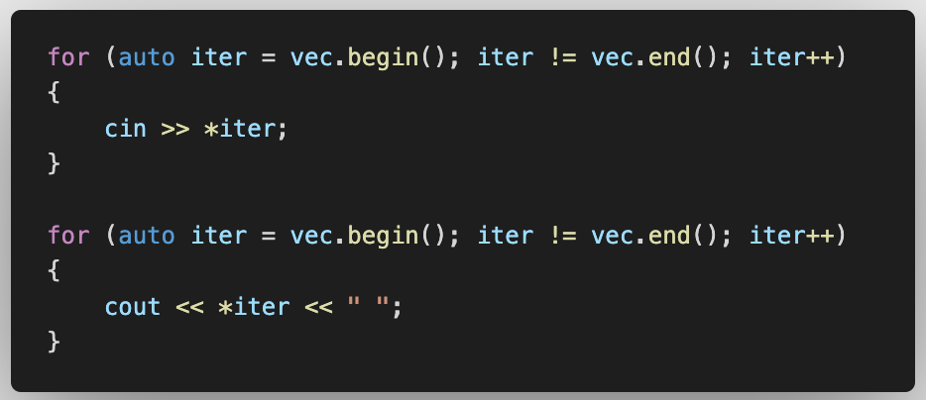
Вектор
ю
Ввод и вывод элементов контейнера

Slide 35
Вектор
ю
Что за auto?

Slide 36
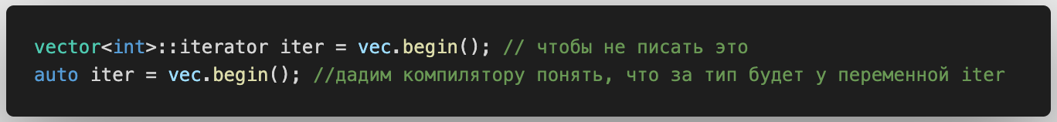
Вектор
ю

Slide 37
Итераторы
Вставка и удалеление:
insert(vec.begin() + 2, 46) - вставка элемента 46 на на позицию с индексом 2. Размер вектора ++.
vec.erase(vec.begin() + 2) - удаление эл-та, находящегося на позиции с индексом 2. Размер вектора --.
vec.erase(vec.begin(), vec.begin() + 2) - удаление промежутка (первых двух элементов), удаление до второго аргумента не включ.

Slide 38
Задача
На прием к ветеринару приходят сначала собаки, а потом кошки, приходят сделать взвешивание (вещ числа). В результате измерений получается два вектора и это не очень удобно.
Задача: вставьте веса кошек внутрь вектора весов собак на позицию pos.

Slide 39
Задача
На прием к ветеринару приходят животные и измеряют свой вес.
Задача: выведите медианное значение веса. (не путать со средним арифметическим)

Slide 40
Задача
На прием к ветеринару приходят животные и измеряют свой вес. Однако случаются ошибки аппаратуры и записывается отрицательные значения.
Задача: удалите все отрицательные значения.

Slide 41
Вектор
Вектор относится к STL контейнерам.
Методы в vector:
- find(начало, конец, ключ) – возвращает итератор на найденный элемент. Если не нашел эл-т, то итератор на конец.
- count (начало, конец, ключ) - возвращает кол-во эл-тов по заданному ключу. В map вернет либо 0, либо 1.
- erase (ключ) – удаляет эл-т по заданному ключу.
- size() – кол-во эл-тов в словаре.
- clear() – удаление всех эл-тов из словаря.
- empty() – определяет пустой ли словарь.
- swap(контейнер) – меняет элементы между двумя контейнерами

Slide 42
Вектор
Для комфортной работой с векторами также используют библиотеку algorithm.
algorithm — заголовочный файл в стандартной библиотеке языка программирования C++, включающий набор функций для выполнения алгоритмических операций над контейнерами STL, каким и является вектор.
Документация и набор ф-ий тут

Slide 43
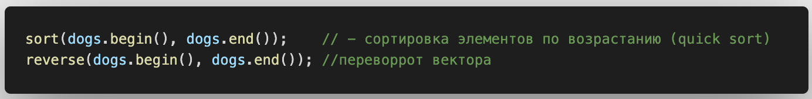
Вектор
ю
Сортировка и переворот контейнера

Slide 44
Задача
На прием к ветеринару приходят животные и измеряют свой вес. Однако случаются ошибки аппаратуры и записывается странные значения.
Задача: удалите все значения значения меньше нуля и больше 100.
Подсказка: использовать remove_if в связке с erase.

Slide 45
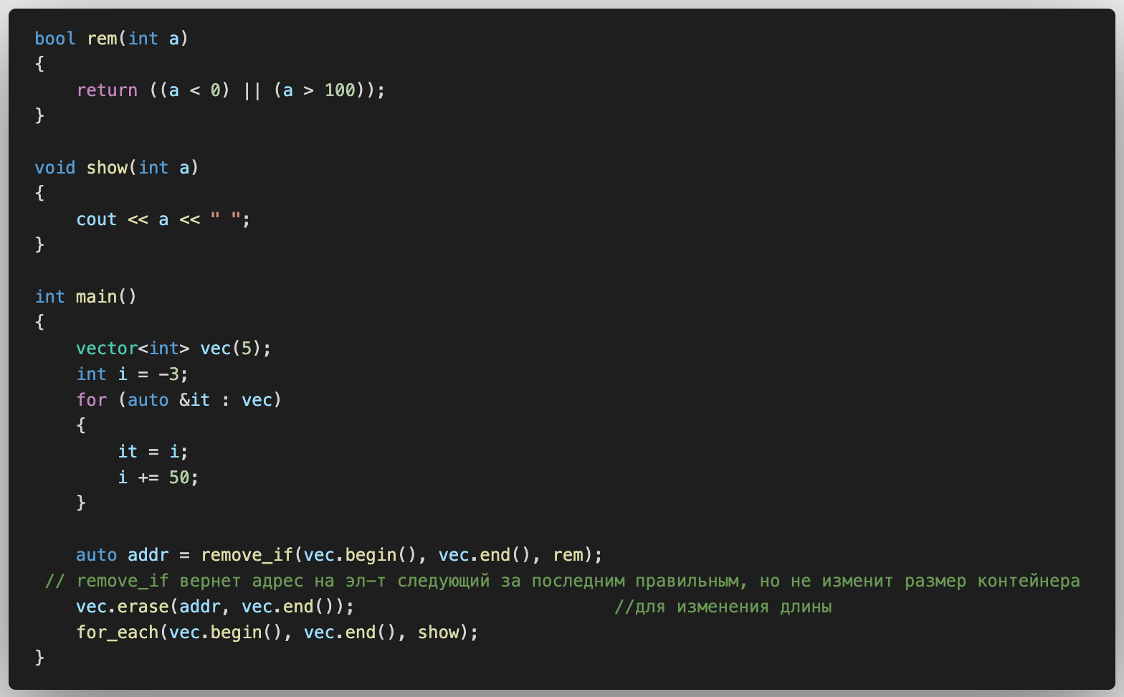
Вектор
ю
Использование ф-ий из algorithm

Slide 46
Задача
На прием к ветеринару приходят животные и измеряют свой вес. Однако случаются ошибки аппаратуры и записывается странные значения.
Задача: посчитайте кол-во положительных значений.
Подсказка: использовать count_if.

Slide 47
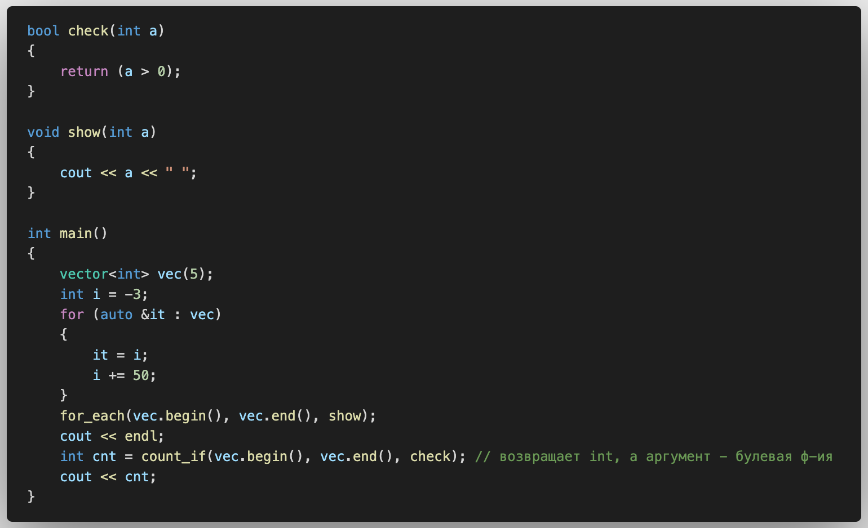
Вектор
ю
Использование ф-ий из algorithm

